Slide 1
Oorzaken en Gevolgen
Wat zijn dat, en hoe herken je ze in een tekst?

Slide 2
Oorzaken en Gevolgen: wat zijn dat?
Oorzaken en Gevolgen zijn in de geschiedenis heel belangrijk → je kunt er het verleden mee verklaren
Oorzaak: waarom gebeurt iets?
Gevolg: waar leidt die gebeurtenis toe?

Slide 3
Waarom is dit belangrijk?
Oorzaken en Gevolgen zijn een goede samenvatting voor je PW:
Waarom gebeurde dit?
Wat was daarvan het gevolg?
Waren er meerdere oorzaken?
Waren er meerdere gevolgen?

Slide 4
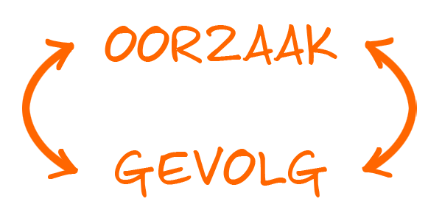
Hoe vind ik oorzaken en gevolgen?
Oorzaken:
Zoek naar het “waarom”: waarom gebeurde dit?
Zoek naar de vraag: door wat kon dit gebeuren?
Gevolgen:
Zoek naar de “en toen”: wat gebeurde er daarna?
Zoek naar meerdere gevolgen: gebeurde er misschien nog meer dan ik nu heb gevonden?

Slide 5
Praktisch nut
Antwoord op belangrijke vraag: waarom gebeurde wat er gebeurde?
Oorzaken en Gevolgen zorgen voor een goed lopende samenvatting
Je krijgt zicht op de kern: wat is nu echt belangrijk? Wat moet ik leren?
Je ontwikkelt “historisch besef”: je weet wat belangrijk was en wat niet

